Slide 1
(Часть 2)

Slide 2
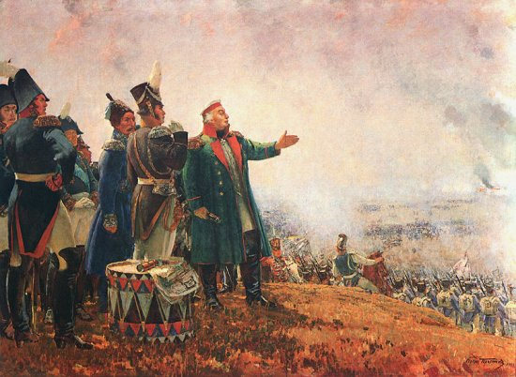
Как называется стихотворение и кто его автор?
Скажи-ка, дядя, ведь не даром Москва спаленная пожаром, Французу отдана? Ведь были ж схватки боевые, Да говорят еще какие! Недаром помнит вся Россия Про день Бородина!

Slide 3
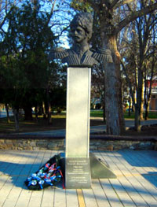
Подвиг хорунжия Алексея Безкровного
В самый разгар Бородинского сражения А. Бескровный с двумя взводами черноморцев захватил французскую батарею, взял в плен кавалерийского полковника, артиллерийского офицера и десять рядовых французов.
М.И. Кутузов :
«Это казак без ошибок»
Одно из пограничных укреплений на Кубани назвали в его честь Алексеевским.
памятник,возведенный
в г. Анапе А.Д. Безкровному.

Slide 4
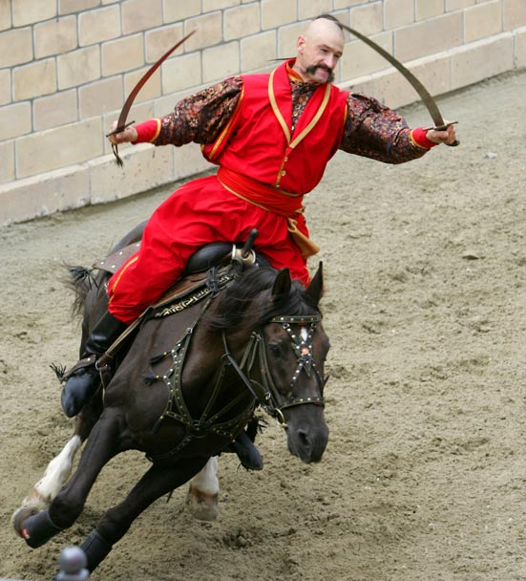
«Казаки — это самые лучшие легкие войска среди всех существующих.
Если бы я имел их в моей армии, я прошел бы с ними весь мир.»
Наполеон Бонапарт

Slide 5
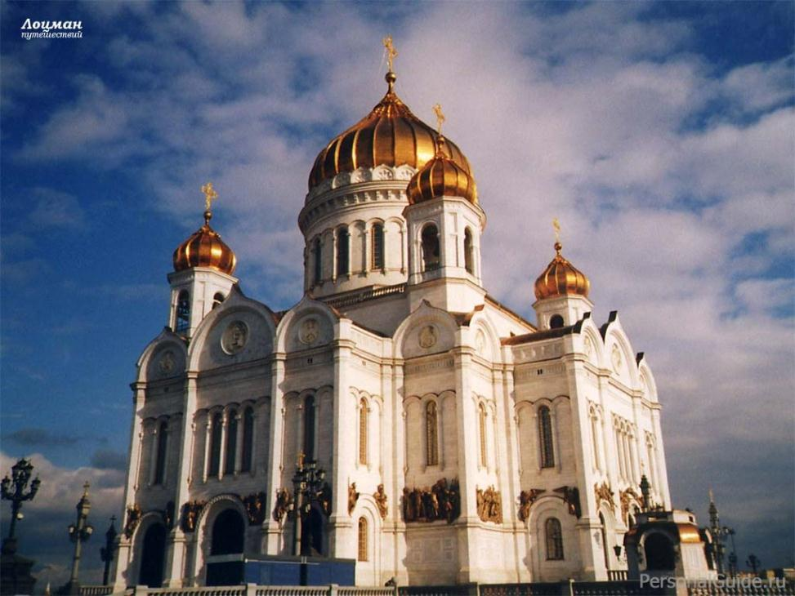
25 декабря 1812 г. вышел манифест Александра I
«Спасение России от врагов, столь же многочисленных силами, сколь злых и свирепых намерениями и делами, совершенное в шесть месяцев всех их истребление, так что при самом стремительном бегстве едва самомалейшая токмо часть оных могла уйти за пределы Наши, есть явно излиянная на Россию благость Божия»

Slide 6
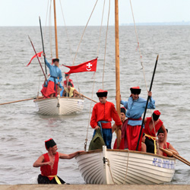
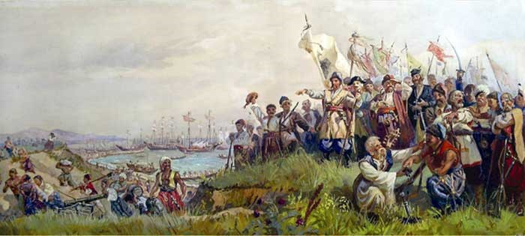
220 лет прошло с момента высадки черноморских казаков на Тамани

Slide 7
Краснодарскому краю – 75!

Slide 8
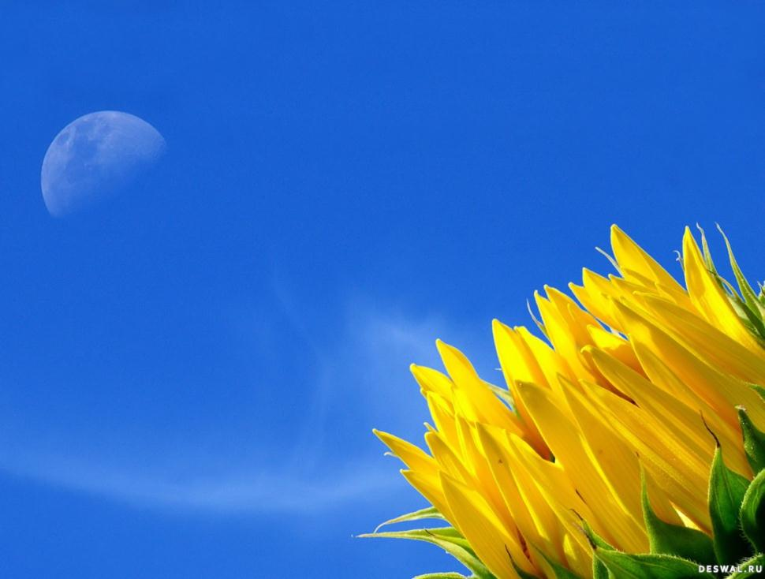
Кубань – земля такая: От хлеба золотая Степная сторона. Гостей она встречает, И песни запевает, И душу открывает Прозрачную до дна. Казачка огневая, Красива, молода, Кубань – земля такая: Однажды приласкает – Полюбишь навсегда.

Slide 9
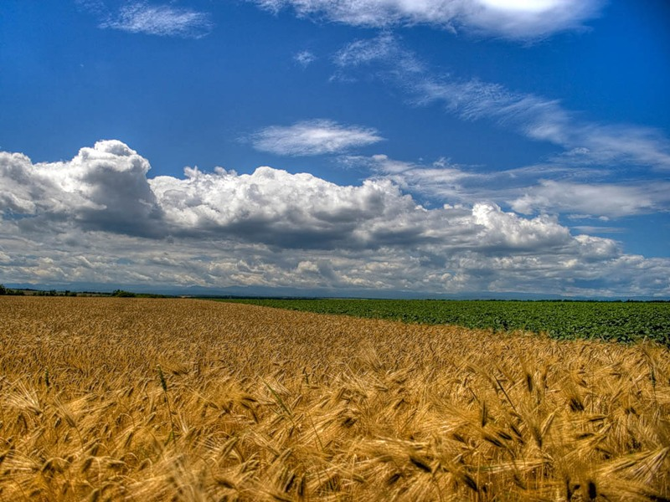
Здесь милое степей раздолье,
К добру взывает утра рань.
В небесной вышине мечтам приволье...
Всё это- сердцу милая ...
Кубань.
Здесь ширь полей измерена веками,
Труда и славы реки глубоки.
Земля моя! С победными слезами
Тебя нам подарили ...
Казаки

Slide 10
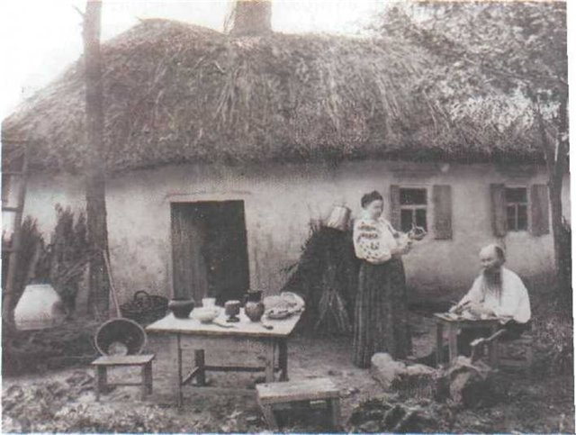
Казаки селились по Кубани,
Тяжело давался каждый день.
Сорок мест они ведь основали,
А называлось каждое...
курень.
Столица родного края !
В твоём дыханье - силы жар.
Величествен стоишь в лучистом мае,
Названье первое твоё -...
Екатеринодар.

Slide 11
Край наш Кубанский,
Прославленный край,
Крылья всё шире
В труде расправляй.
С Родиной вместе
Дорогою чести
Ты к цели победной шагай!

